Slide 1
মাল্টিমিডিয়া ক্লাসে
মাল্টিমিডিয়া ক্লাসে
সকলকে শুভেচ্ছা
সকলকে শুভেচ্ছা

Slide 2
পরিচিতি
মেফতাহুন নাহার কবিতা
বি,এ(অর্নাস), এম,এ(বাংলা)
প্রভাষক(বাংলা)
বিরামপুর চাঁদপুর ফাজিল মাদ্রাসা,
বিরামপুর,দিনাজপুর।
E-mail: kabitacpm@gmail.com
শ্রেণীঃ আলিম ১ম বর্ষ
বিষয়ঃ বাংলা ১ম পত্র
অধ্যায়ঃ এক
সময়ঃ 50 মিনিট
Notes:
শিক্ষক ও পাঠ পরিচিতি

Slide 3
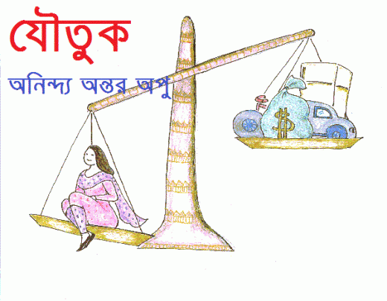
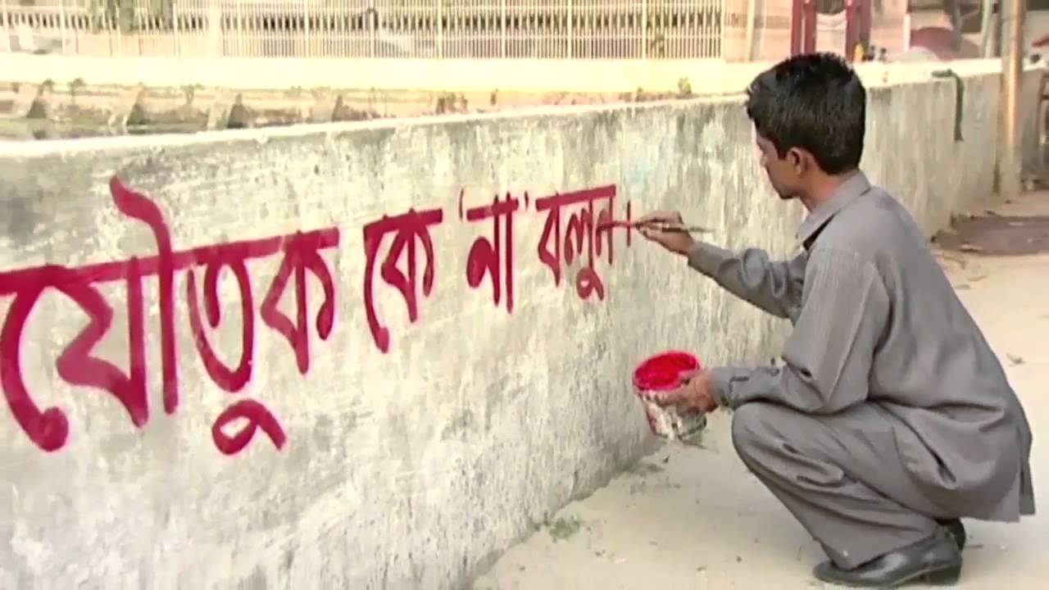
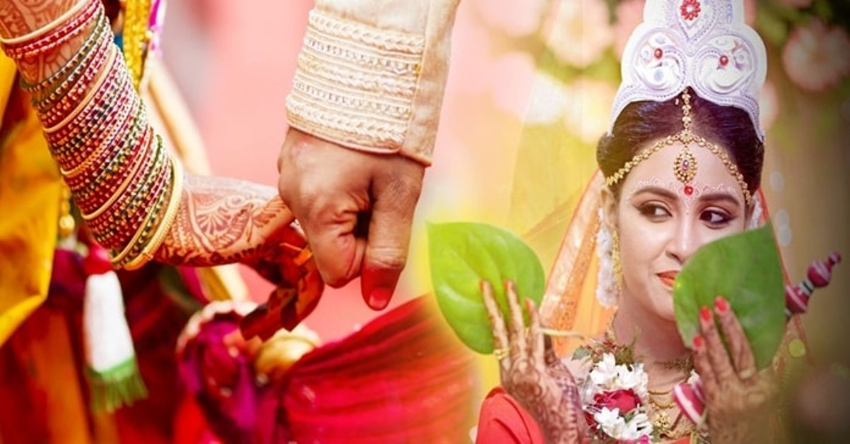
নিচের ছবিগুলো লক্ষ্য করি

Slide 4
আজকের পাঠ
অপরিচিতা
অপরিচিতা
রবীন্দ্রনাথ ঠাকুর

Slide 5
শিখনফল
এই পাঠ শেষে শিক্ষার্থীরা...
১। কবিগুরু রবীন্দ্রনাথ ঠাকুরের জীবনী সম্পর্কে ধারণা লাভ করতে পারবে;
২। যৌতুক প্রথার নির্মমতা সম্পর্কে বর্ণনা করতে পারবে;
৩। নতুন নতুন শব্দের অর্থ অনুধাবন করতে পারবে।

Slide 6
লেখক পরিচিতি
রবীন্দ্রনাথ ঠাকুর
সর্বশেষ গল্পঃ “ মুসলমানীর গল্প”
উল্লেখযোগ্য উপন্যাসসমূহঃ ‘চোখের বালি’, ‘গোরা’, ‘চতুরঙ্গ’, ‘ঘরে-বাইরে’,
‘শেষের কবিতা’, ‘যোগাযোগ’।
উল্লেখযোগ্য নাটকসমূহঃ ‘রাজা’, ‘অচলায়তন’, ‘ডাকঘর’, ‘মুক্তধারা’, ‘রক্তকরবী’।
জন্মঃ ১৮৬১ সাল, ৭ই মে। বাংলা- ১২৬৮ বঙ্গাব্দ ২৫শে বৈশাখ।
লেখকের আত্মপ্রকাশঃ ১২৮৪ বঙাব্দে মাত্র ষোল বছর বয়সে “ভিখারিনী” গল্প রচনার মাধ্যমে ছোটগল্প লেখক হিসেবে তাঁর আত্মপ্রকাশ ঘটে।
পিতাঃ দেবেন্দ্রনাথ ঠাকুর, মাতাঃ সারদা দেবী।
মৃত্যুঃ ১৯৪১ সাল, ৭ই আগস্ট। বাংলা- ১৩৪৮ বঙ্গাব্দ ২২শে শ্রাবণ।

Slide 7
আর্দশ পাঠ

Slide 8
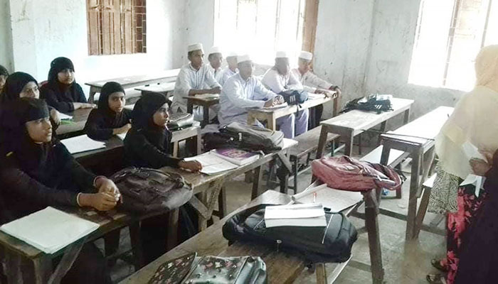
সরব পাঠ

Slide 9
এসো কিছু শব্দের অর্থ জানি
১.ফলের মতো গুটি-
গুটি এক সময় পূর্ণ ফলে পরিণত হয়।
২. মাকাল ফল-
দেখতে সুন্দর অথচ খাওয়ার অনুপযোগী।
৩.অন্নপূর্ণা –
দেবী দূর্গা।
৪. গজানন –
গণেশ।
৫.গন্ডুষ –
একমুখ বা এককোষ জল।
৬. অন্তঃপুর –
অন্দর মহল।
৭. উমেদারি –
প্রার্থনা।
৮. স্বয়ংবরা –
যে মেয়ে নিজেই স্বামী নির্বাচন করে।

Slide 10
দলীয় কাজ
১। শম্ভূনাথ সেকরার হাতে কি পরখ করতে দিয়েছিলেন?
অথবা-
২।‘ বাংলাদেশের মধ্যে আমিই একমাত্র পুরুষ যাহাকে কন্যার বাপ বিবাহ আসর হইতে নিজে ফিরাইয়া দিয়াছে’ বলতে কী বোঝানো হয়েছে?

Slide 11
মূল্যায়ন
১। অনুপমের বাবা কি করে জীবিকা নির্বাহ করতেন?
(ক) ডাক্তারি (খ) ওকালতি (গ) মাস্টারি (ঘ) ব্যবসা
২. মামাকে ভাগ্য দেবতার প্রধান এজেন্ট বলার কারণ, তার-
(ক) প্রতিপত্তি (খ) প্রভাব (গ) বিচক্ষণতা (ঘ) কূট বুদ্ধি

Slide 12
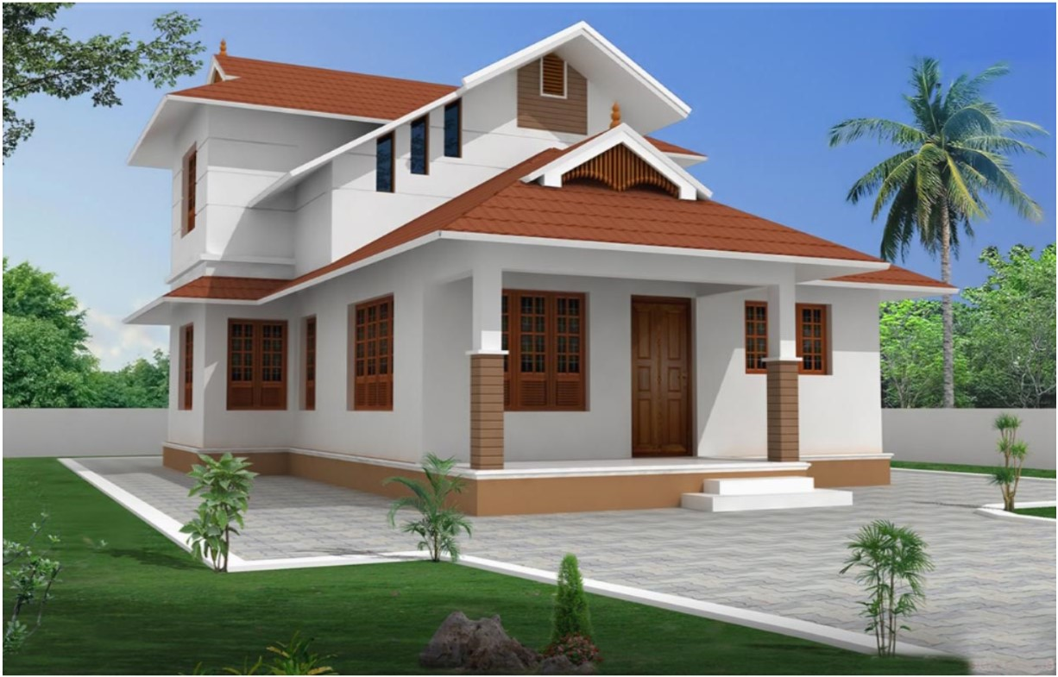
বাড়ি কাজ
প্রশ্নঃ “অনুপমের আত্মবিবৃতির সূত্র ধরেই গল্পের নারী কল্যাণী অসামান্য হয়ে উঠেছে। গল্পটিতে পুরুষতন্ত্রের অমানবিকতার স্ফুরণ যেমন ঘটেছে, তেমনি একই সঙ্গে পুরুষের ভাষ্যে নারীর প্রশস্তিও কীর্তিত হয়েছে”- বাক্য দুটির পক্ষে তোমার যুক্তি দাও।

Slide 13
সকলকে ধন্যবাদ
সকলকে ধন্যবাদ
আবার দেখা হবে
আবার দেখা হবে

